Slide 1


基于步进电机的激光发射云台
12212215 姚奇霖
电子创新实验II

Slide 2

目录
CONTENTS
壹
系统框架
贰
技术难点
叁
解决方案
肆
总结

Slide 3

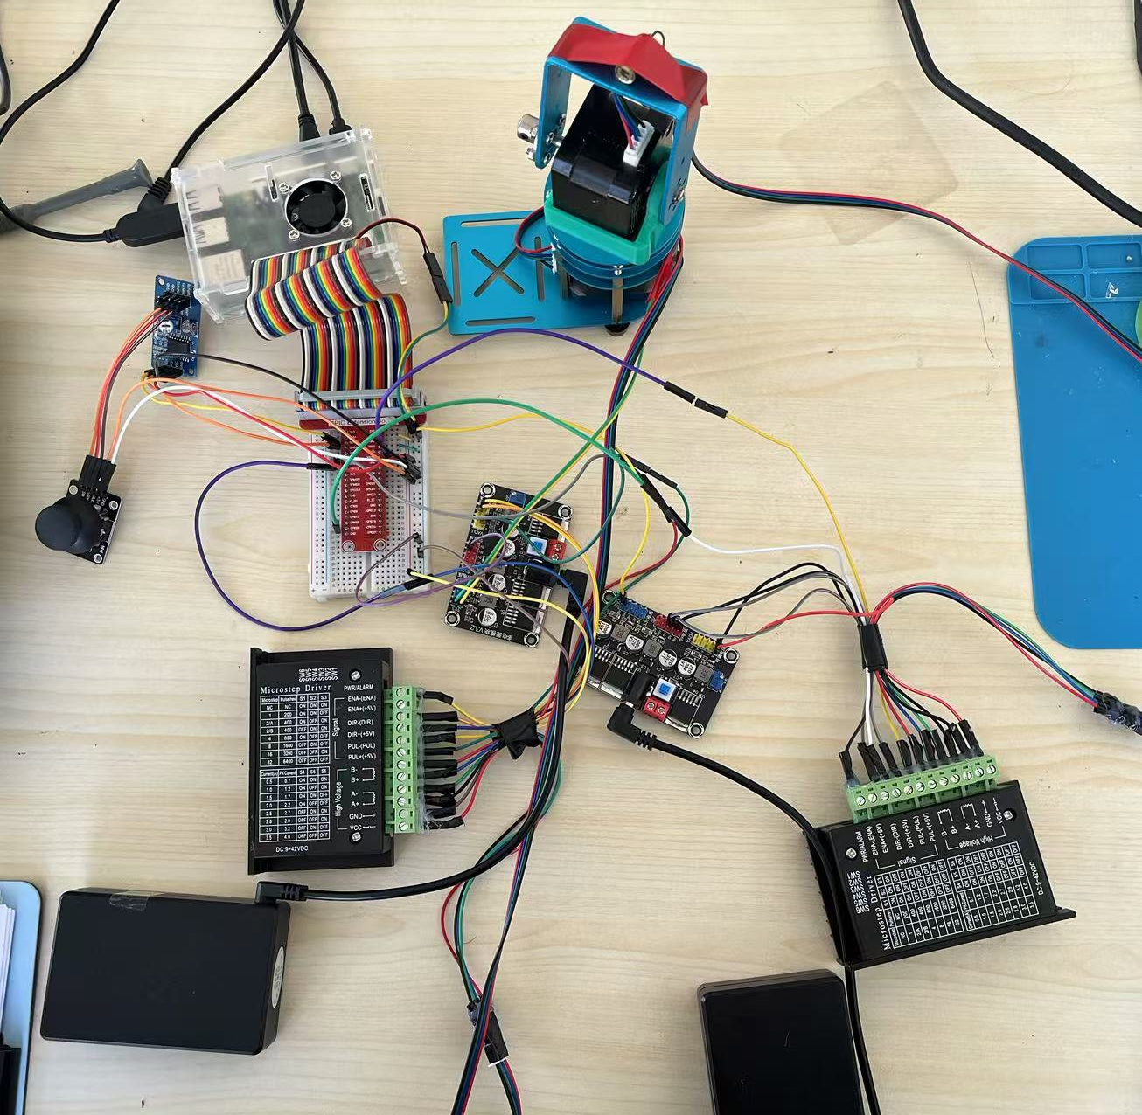
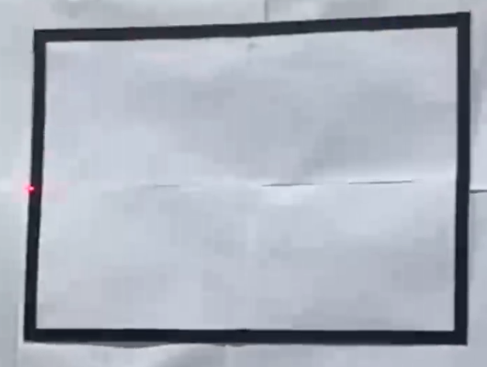
一、实验简介
该实验实现了一个搭载激光发射器的二维云台。它可以再远处的平面上投射激光点，并让它沿着任意形状的轨迹运动。
该装置还可以用PS2手柄控制。通过操纵PS2手柄，云台旋转，从而移动激光点。

Slide 4



Part One
系统框图

Slide 5
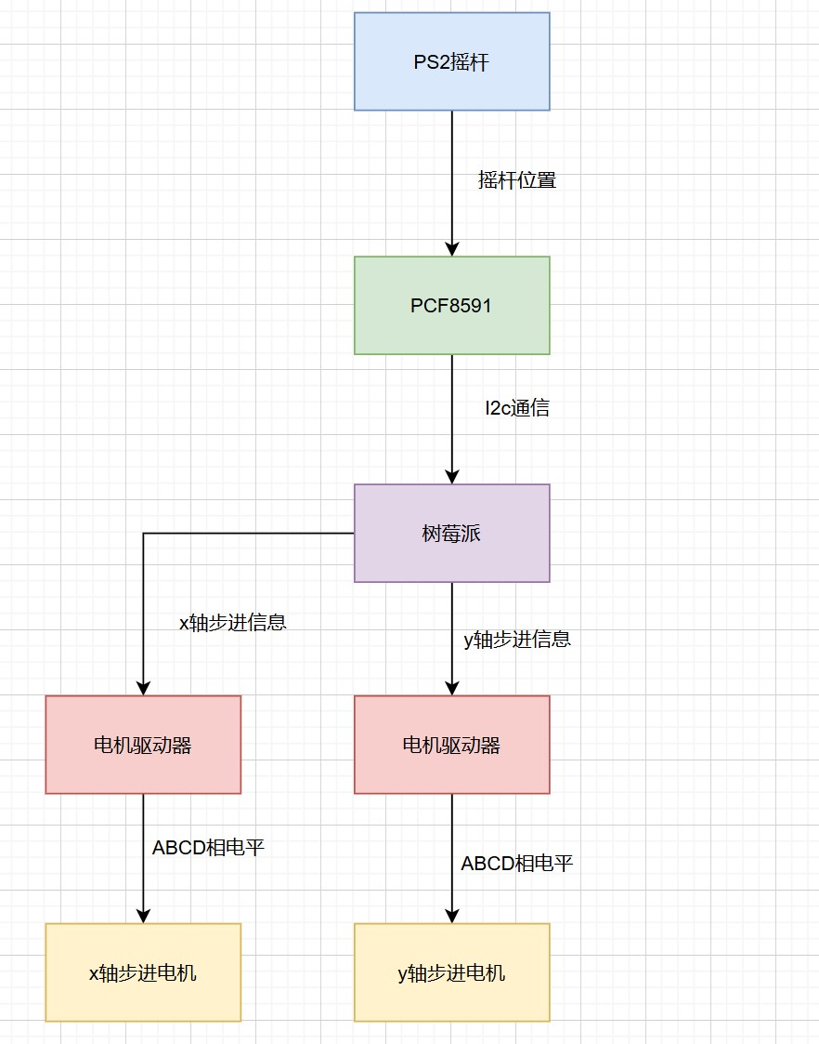
一、系统框图
该系统由树莓派作为主控制器。PS2手柄作为输入设备。树莓派处理PS2手柄传递过来的信息，给电机驱动器发送指令，然后电机驱动器驱动步进电机运动。

Slide 6
Part Two
技术难点
&解决方案

Slide 7
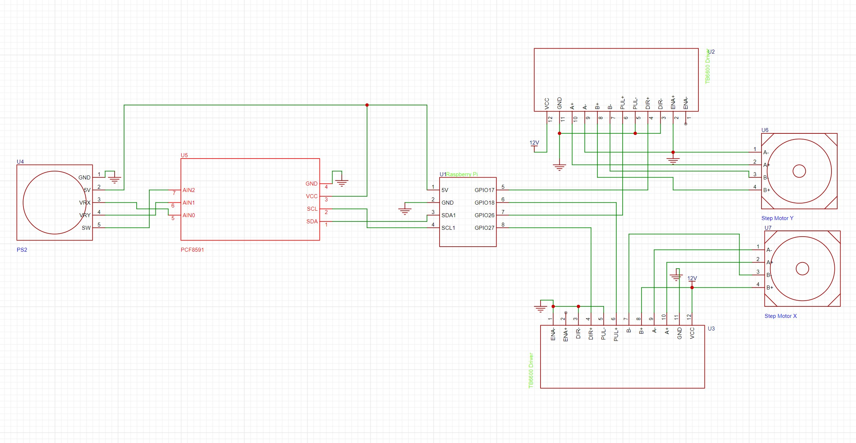
一、接线图

Slide 8
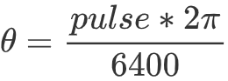
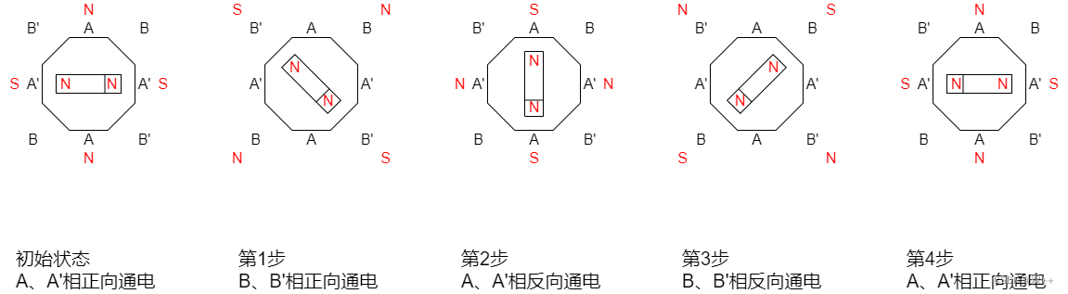
二、步进电机驱动
树莓派输出pwm波给驱动器，控制电机旋转。输出高低电平给驱动器DIR端口控制电机转向。pwm的脉冲数和步进电机旋转的角度线性相关。

Slide 9
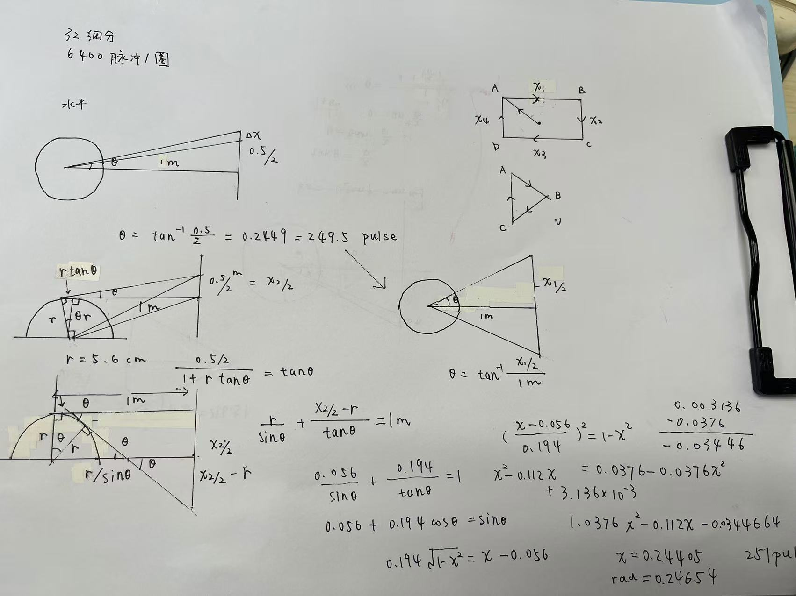
三、运动范围估计
从右图可以估计电机的运动范围。在这里将电机的运动估计为匀速运动。
要在距离1m的地方沿着黑框运动。需要把x,y方向电机运动的范围转化为脉冲数。在程序中输出固定的pwm波脉冲数。

Slide 10
Part Three
总结

Slide 11
总结
总结：
该实验完成情况较好，成功实现了预期的两个效果。实验装置为一个搭载激光发射器的二维云台，能够在远处平面上投射激光点，并控制其沿着任意形状的轨迹运动。此外，该装置还具备PS2手柄控制功能，通过操纵手柄即可旋转云台，从而灵活移动激光点。

Slide 12
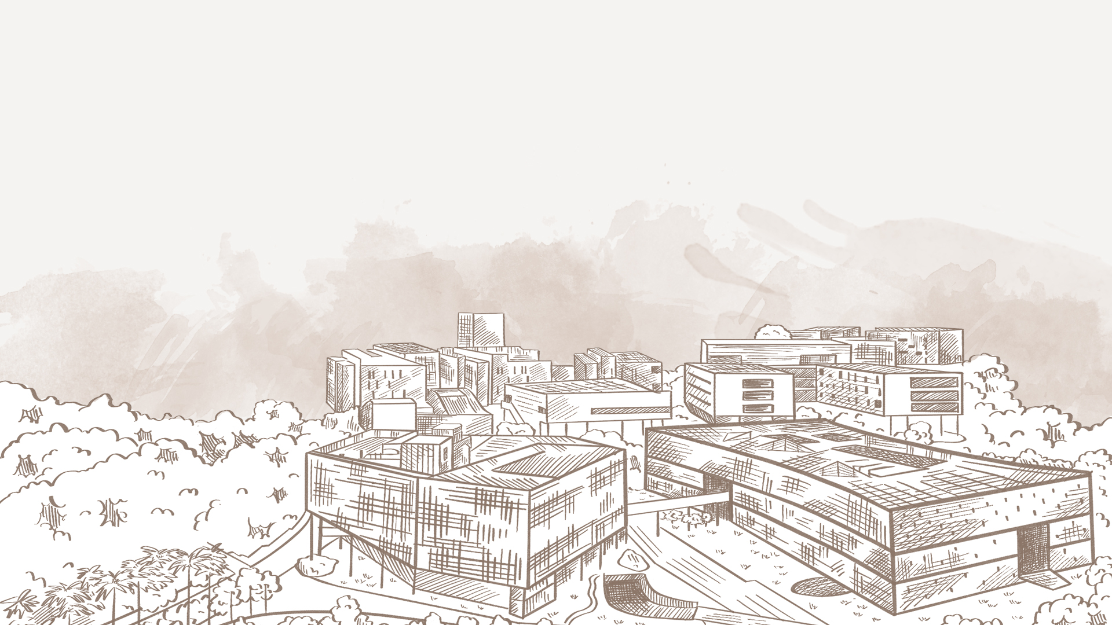

感谢
您的观看与收听

